Slide 1




Parcours Data Scientist
Projet 3 :
Développer un moteur de recommandations de films

Slide 2
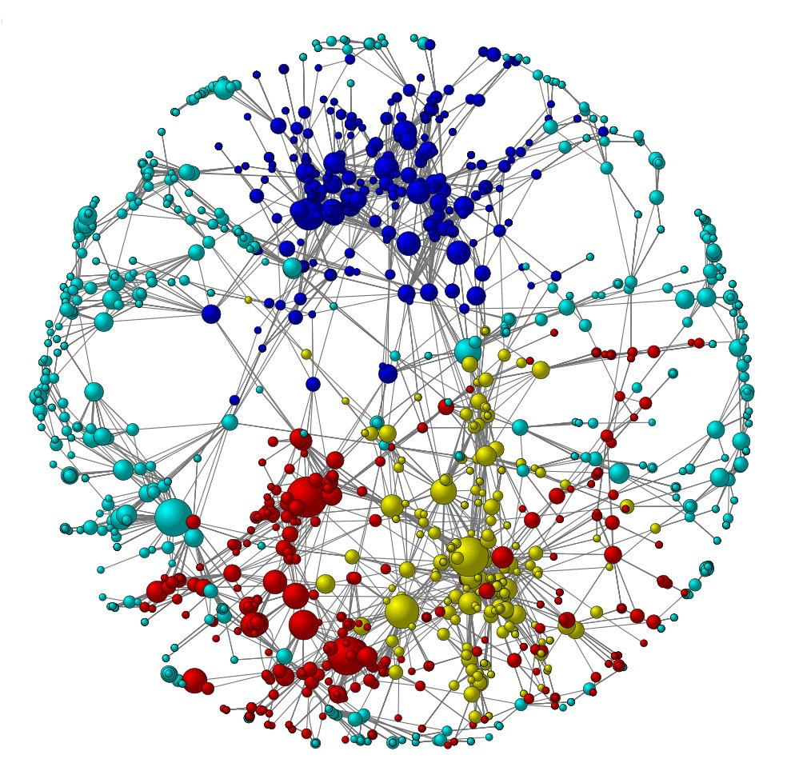
Sommaire
Présentation et Objectifs
Nettoyage
Modélisation
K-means
DBSCAN
Clustering Hierarchique
Isomap
LLE
TSNE
PCA
Modèle simple
Modèle final
Mise en place
API
Pistes d’évolutions
Conclusion

Slide 3
Presentation
Dataset
5043 films
28 features (genre, titre, année de sorties, …)
Issue de IMDb
2698 pts manquants (1,91 %)
Objectif :
Faire un moteur de recommandation de films par similarité
« Clustering » sans labels
Générer une simple API

Slide 4
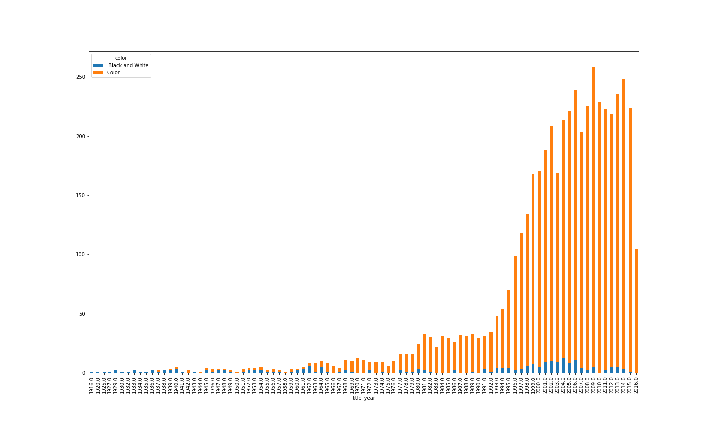
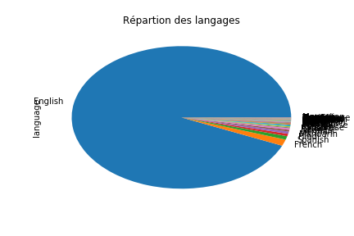
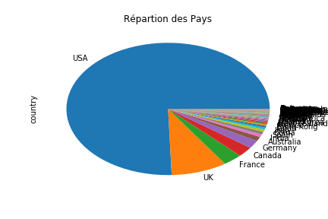
Nettoyage
Phase 1 : Données manquantes
Color : basé sur la date
Comptage (like/review/…): 0
Durée/vente/budget/year : moyenne
Langue/Country: Majorité (English/USA)
Validation par producteur
Noms : None

Slide 5

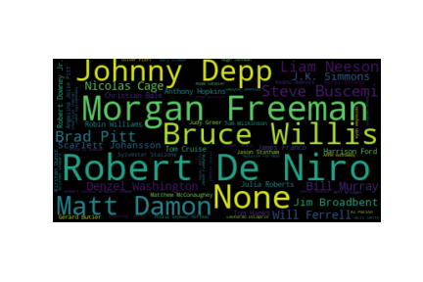
Nettoyage
Phase 2 : Simplification
Genres :
Split et OHE
Rating :
Par âge (OHE+)
Acteurs:
Par occurrence

Slide 6
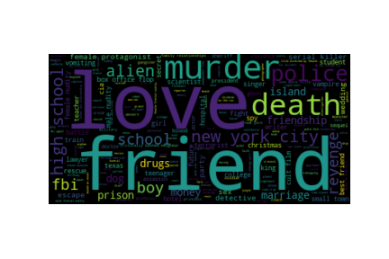
Nettoyage
Phase 3.1 : Suppression features
Keywords
Ratio (pas estimable)
Nom du film
Lien IMDb
Après test (color, num_critic, num_user, budget, …)
Phase 3.2 : Suppression Films
Directeur ou likes act. 3 manquant
Duplicata et reindexation

Slide 7
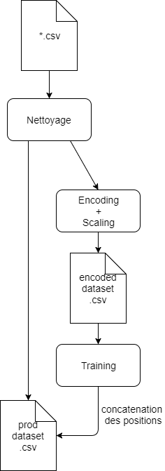
Nettoyage
Phase 4 : Encodage/Clean
1 version non-encodée allégée
Pour la production
1 version encodée
Scaling (MinMax)
LabelEncoder pour textes

Slide 8
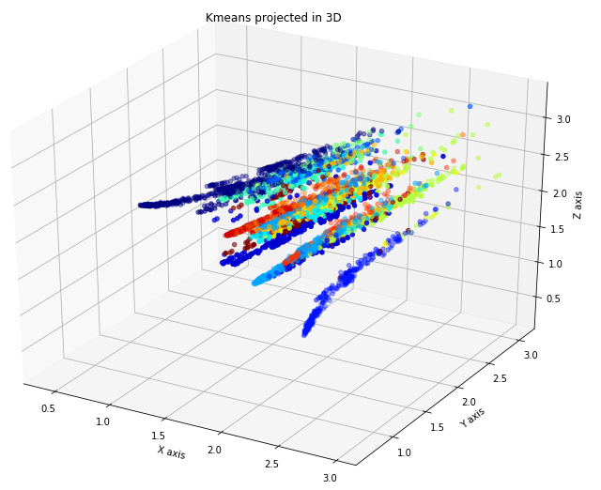
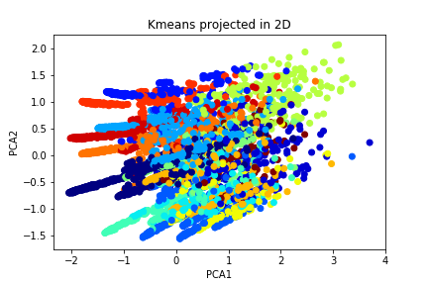
Modélisation
K-means
Groupe « Clustering »
Nombre de clusters inconnu
A fournir
Retourne positions
Recommander possible
Entrée :
Spider-Man 3
Sortie :
Ironclad
Prince of Persia: The Sands of Time
Krrish
The Three Musketeers
The Musketeer

Slide 9
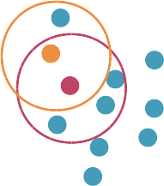
Modélisation
DBSCAN
Groupe « Clustering »
Nombre de clusters inconnu
Pas nécessaire
Pas de positions
Recommander impossible
Contenu des clusters variable
Entrée :
Cluster #6
Sortie :
Terminator 3: Rise of the Machines
The Matrix Reloaded
Hulk
Total Recall
Terminator 2: Judgment Day
Dredd
Battle Los Angeles
Æon Flux
Universal Soldier: The Return
The Black Hole
Megaforce
The Terminator
Escape from New York
Escape from the Planet of the Apes
Battle for the Planet of the Apes
Conquest of the Planet of the Apes

Slide 10
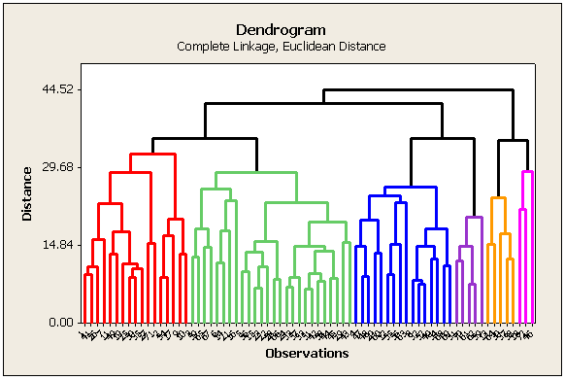
Modélisation
AgglomerativeClustering
Groupe « Clustering »
Nombre de clusters inconnu
A fournir (optionnel)
Pas de positions
Recommander possible
Entrée :
Spider-Man 3
Sortie :
A Knight's Tale
The Three Musketeers
The Musketeer
Prince of Persia: The Sands of Time
Spider-Man 2 et Spider-Man

Slide 11
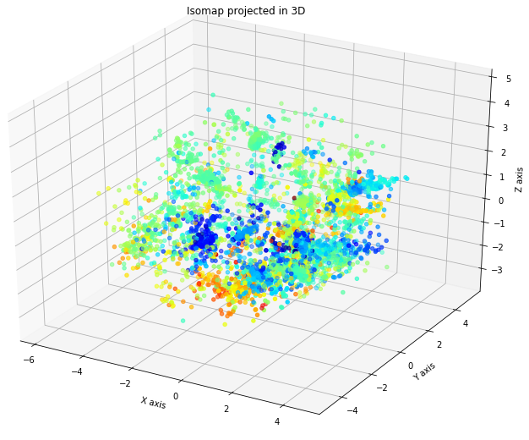
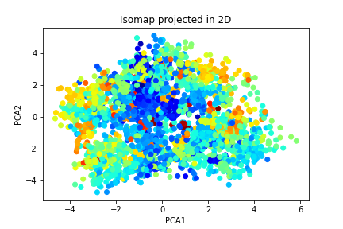
Modélisation
Isomap
Groupe « manifolds »
Pas de clusters
Positions présente
Recommander possible
Entrée :
Spider-Man 3
Sortie :
Repo! The Genetic Opera
A Knight's Tale
The Three Musketeers
Ironclad
Bram Stoker's Dracula

Slide 12
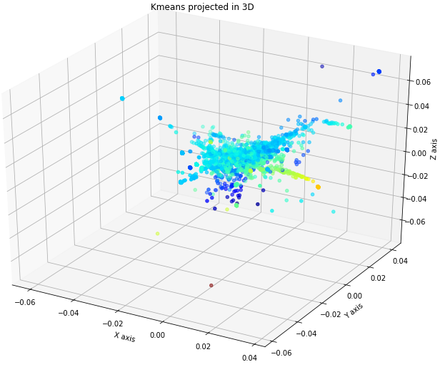
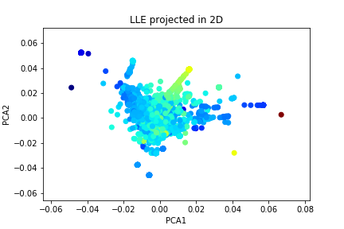
Modélisation
Locally Linear Embedding
Groupe « manifolds »
Pas de clusters
Positions présente
Recommander possible
Sensible à l’initialisation
Entrée :
Spider-Man 3
Sortie :
A Knight's Tale
The Three Musketeers
The Shawshank Redemption
Pulp Fiction
It Happened One Night

Slide 13
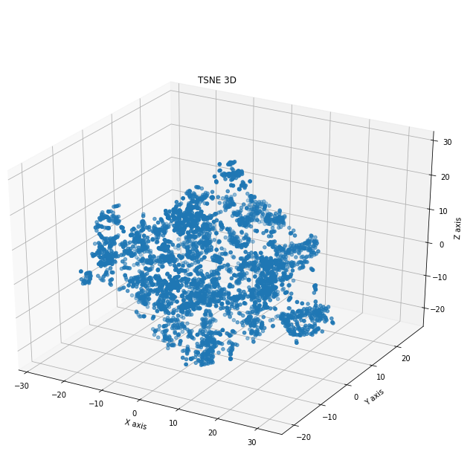
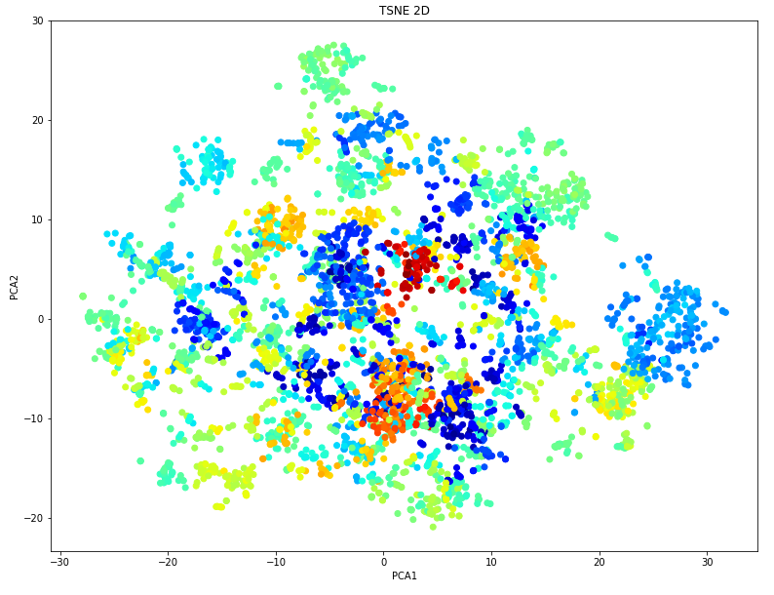
Modélisation
TSNE
Groupe « manifolds »
Pas de clusters
Positions présente
Recommander possible
Entrée :
Spider-Man 3
Sortie :
Spider-Man
Spider-Man 2
The Three Musketeers
The Musketeer
A Knight's Tale

Slide 14
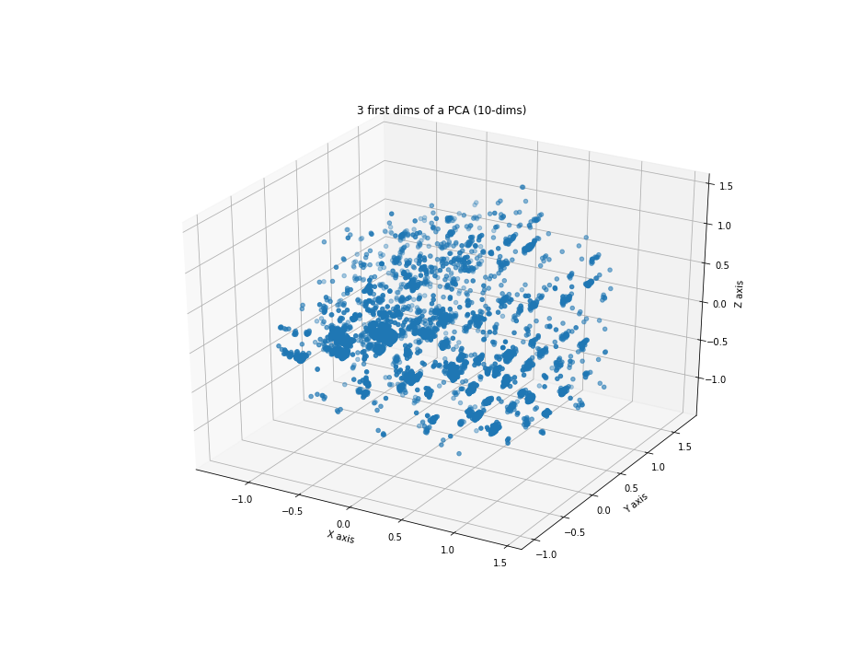
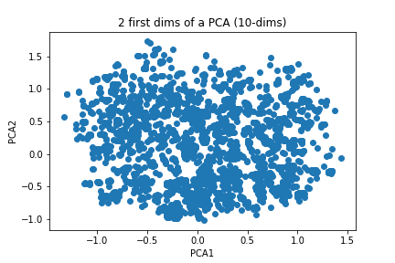
Modélisation
PCA
Groupe « décomposition »
Pas de clusters
Positions présente
Recommander possible
Nécessite haute dimension
10 dims => 70% de la variance
Entrée :
Spider-Man 3
Sortie :
The Three Musketeers
The Musketeer
The Charge of the Light Brigade
Ironclad
Red River

Slide 15
Modélisation
TSNE
Entrée :
Spider-Man 3
Sortie :
Spider-Man
Spider-Man 2
The Three Musketeers
The Musketeer
A Knight's Tale
Modèle simple
Basé sur la matrice encodée/scalée
Utilise la distance euclidienne
Avantage :
Online-Learning
Rapidité
Pas de perte d’information
Similaire au KNN
Modèle Simple
Entrée :
Spider-Man 3
Sortie :
Spider-Man 2
Spider-Man
The Three Musketeers
A Knight's Tale
The Musketeer

Slide 16
Modèle final
Mise en place
Modèle choisi :TSNE & Modèle Simple
Optimisation du TSNE basé sur kl_divergent
Agrégation des coordonnées au dataset non encodé
Récupération des n-pts les plus proche

Slide 17
Modèle final
API
Utilisation du dataset non encodé
Sauvegarde de paramètres sur pickle
Creation petite API Flask (page d’acceuil et recommandation)
Utilisation du dataset pour recupérer les champs principaux basés sur la distance euclidienne
http://coni57.pythonanywhere.com/

Slide 18
Pistes d’évolutions
Coefficients
Permet de renforcer certaines features
Choix du Client
Choix de l’utilisateur
Evaluation semi-supervisée
Sur une centaine de films
Bagging ?

Slide 19
Conclusion
Peu de critères initiaux
Seulement 28 features
Modèles difficiles à évaluer
Pas de labels
Nombre de clusters inconnu
Manifolds fonctionnent mieux que Cluster
Initialisation parfois importante
Résultat satisfaisant surtout pour TSNE et modèle simple
Les autres ne prédisent pas les suites
Le modèle Simple est le plus pertinent par sa simplicité

Slide 20
